Slide 1
MAESTRIA EN GESTIÓN DE LA CALIDAD Y PRODUCTIVIDAD PRESENTACIÓN DEL PRIMER PROYECTO DE GRADO DISEÑO Y ESTANDARIZACIÓN DE PROCESOS DEL SERVICIO DE LABORATORIO CLÍNICO DE LA EMPRESA CRUZ VITAL S.A.
MAESTRIA EN GESTIÓN DE LA CALIDAD Y PRODUCTIVIDAD
AUTORES:: TERESA JAIME SANDRA TIXI DIRECTOR: MSc. JORGE RODRIGUEZ

Slide 2
OBJETIVOS
Company LOGO
Objetivo General
Diseñar y estandarizar los procesos y procedimientos del servicio de Laboratorio Clínico de la empresa Cruz Vital S.A., aplicando la metodología de gestión por procesos, para mejorar la calidad del servicio e incrementar la satisfacción de los clientes.
Objetivos Específicos
Realizar el levantamiento de la información de los procesos y procedimientos actuales del servicio de Laboratorio Clínico, para implementar una gestión por procesos que eleven su eficiencia.

Slide 3
OBJETIVOS
Company LOGO
Objetivos Específicos
Diseñar el mapa de procesos que se utiliza actualmente en el Laboratorio Clínico, para agregar valor al servicio entregado al cliente.
Realizar el inventario y caracterización de los procedimientos con el fin de facilitar su entendimiento, gestión y control de sus interrelaciones.
Realizar la estandarización de los procesos, para generar una ventaja competitiva.
Difundir los procesos establecidos al personal de la empresa, para robustecer el compromiso con el nuevo enfoque diseñado.

Slide 4
CRUZ VITAL
Company LOGO
Visión
Ser Líder en el mercado de Servicios de Salud Integral, con calidad, ética y profesionalismo.
Misión
Ofrecer servicios de salud con profesionales capacitados, moderna tecnología, garantizando la satisfacción de nuestros clientes con calidad, mejora continua, ética, y responsabilidad social

Slide 5
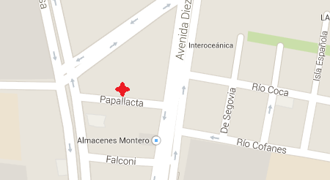
CRUZ VITAL
Company LOGO
Ubicación
La matriz de la empresa se encuentra ubicada en la ciudad de Quito, en la calle Papallacta Oe 1 -66 entre Avenida 10 de Agosto y Prensa (sector la Y). Adicional cuenta con sedes ubicadas en distintos lugares estratégicos de la ciudad como: Elizalde, Nueva Aurora, Recreo, Rumiñahui.

Slide 6
SERVICIOS
Company LOGO
Laboratorio de Genética Molecular
Consulta Médica Especializada
Vacunación y enfermería
Laboratorio Clínico

Slide 7
SERVICIOS
Company LOGO
Laboratorio de Genética Molecular
Consulta Médica Especializada
Vacunación y enfermería
Laboratorio Clínico

Slide 8
PROBLEMA
Company LOGO
Actualmente el Laboratorio Clínico objeto de estudio no cuenta con procesos definidos, controles y asignación de actividades que aseguren la calidad del servicio y la permanencia de los clientes o captación de nuevos. Se han presentado los siguientes hechos:
No conformidades en las etapas pre analítica, analítica y post analítica.
No existen los registros adecuados del trabajo realizado.

Slide 9
PROBLEMA
Company LOGO
Los procedimientos de las pruebas se realizan en base a la experiencia del personal.
Quejas de los clientes debido a la mala calidad de servicio.
No existe una información adecuada hacia el usuario.
Incumplimiento de normas establecidas.

Slide 10
FASES DEL PROYECTO
Company LOGO
Levantamiento de la información
Mapa de procesos
Inventario de procedimientos
Caracterización de subproceso y procedimientos
Manual de procedimientos
Propuesta de estandarización

Slide 11
LEVANTAMIENTO DE INFORMACIÓN

Slide 12
FORMATO PARA LEVANTAMIENTO DE INFORMACIÓN
Para realizar la definición de procedimientos del Laboratorio Clínico se utilizó la técnica denominada Focus Group, una entrevista grupal con el director, coordinador y dos personas técnicas del mismo. Como resultado de esta actividad se obtuvo el inventario de procesos y procedimientos.
Para realizar el levantamiento de las actividades, registros y responsables de cada uno de los procedimientos se utilizó la técnica conocida como entrevista que consiste en conversar con cada uno de los actores y determinar sus tareas. Se utilizó el siguiente formato:

Slide 13
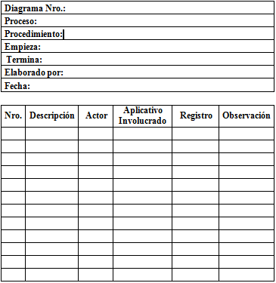
FORMATO PARA LEVANTAMIENTO DE INFORMACIÓN

Slide 14
FORMATO PARA LEVANTAMIENTO DE INFORMACIÓN

Slide 15
FORMATO PARA LEVANTAMIENTO DE INFORMACIÓN

Slide 16
FORMATO PARA LEVANTAMIENTO DE INFORMACIÓN

Slide 17
MAPA DE PROCESOS

Slide 18
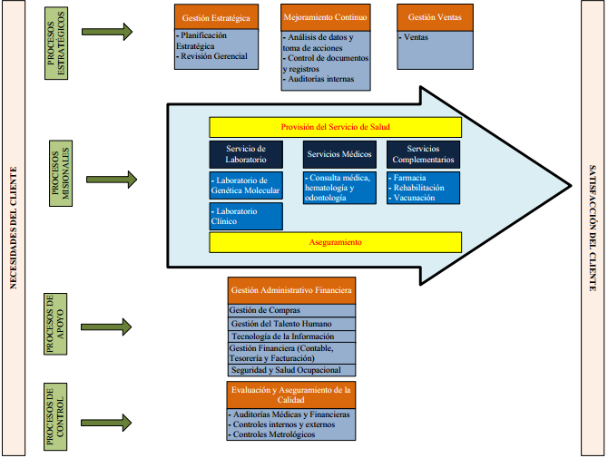
MAPA DE PROCESOS
Company LOGO

Slide 19
MAPA DE PROCESOS
Company LOGO

Slide 20
LABORATORIO CLÍNICO
Company LOGO

Slide 21
LABORATORIO CLÍNICO
Company LOGO

Slide 22
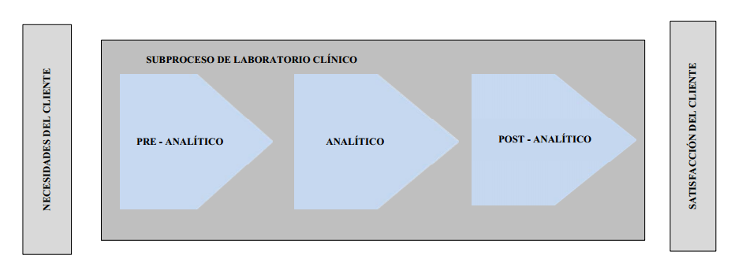
LABORATORIO CLÍNICO
Company LOGO

Slide 23
INVENTARIO DE PROCEDIMIENTOS

Slide 24
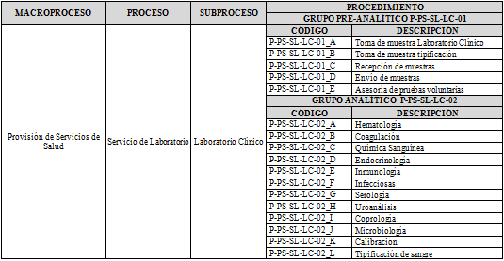
INVENTARIO DE PROCEDIMIENTOS
Company LOGO

Slide 25
INVENTARIO DE PROCEDIMIENTOS
Company LOGO

Slide 26
INVENTARIO DE PROCEDIMIENTOS
Company LOGO

Slide 27
INVENTARIO DE PROCEDIMIENTOS
Company LOGO

Slide 28
INVENTARIO DE PROCEDIMIENTOS
Company LOGO

Slide 29
CARACTERIZACIÓN DE SUBPROCESO Y PROCEDIMIENTOS

Slide 30
FORMATO DE CARACTERIZACIÓN

Slide 31
FORMATO DE CARACTERIZACIÓN

Slide 32
FORMATO DE CARACTERIZACIÓN

Slide 33
FORMATO DE CARACTERIZACIÓN

Slide 34
FORMATO DE CARACTERIZACIÓN

Slide 35
FORMATO DE CARACTERIZACIÓN

Slide 36
FORMATO DE CARACTERIZACIÓN

Slide 37
CARACTERIZACIÓN DE SUBPROCESO Y PROCEDIMIENTOS
SUBPROCESO | PROCEDIMIENTOS
Laboratorio Clínico | P-PS-SL-LC-01 Grupo Pre-Analítico
 | P-PS-SL-LC-02 Grupo Analítico
 | P-PS-SL-LC-03 Grupo Post- Analítico

Slide 38
MANUAL DE PROCEDIMIENTOS

Slide 39
ELEMENTOS DEL MANUAL DE PROCEDIMIENTOS
Objetivo
Alcance
Instrucciones del manual
Caracterización de procedimientos
Inventario de instructivos
Instructivos
Inventario de formatos
Formatos

Slide 40
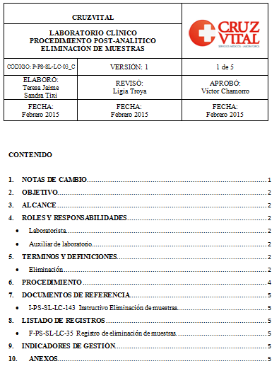
CARACTERIZACIÓN DE PROCEDIMIENTOS

Slide 41
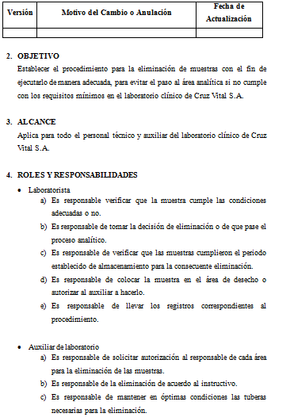
CARACTERIZACIÓN DE PROCEDIMIENTOS

Slide 42
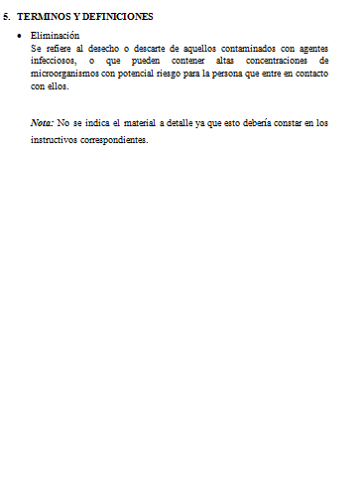
CARACTERIZACIÓN DE PROCEDIMIENTOS

Slide 43
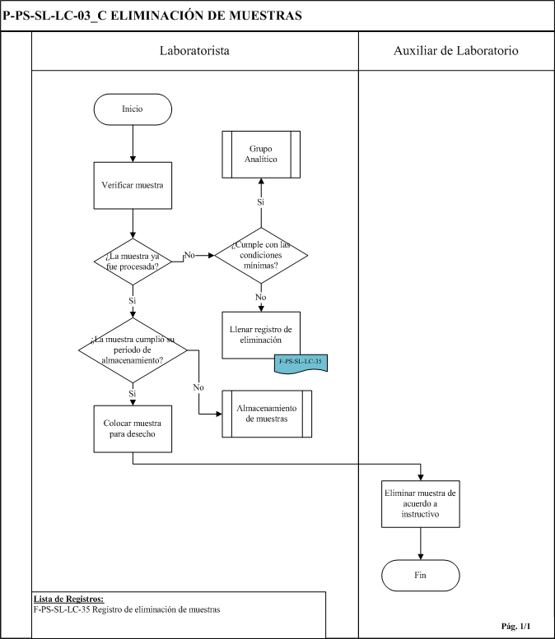
CARACTERIZACIÓN DE PROCEDIMIENTOS

Slide 44
CARACTERIZACIÓN DE PROCEDIMIENTOS

Slide 45
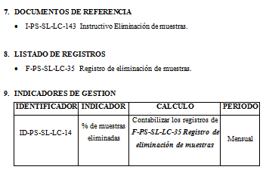
CARACTERIZACIÓN DE PROCEDIMIENTOS

Slide 46
CARACTERIZACIÓN DE PROCEDIMIENTOS

Slide 47
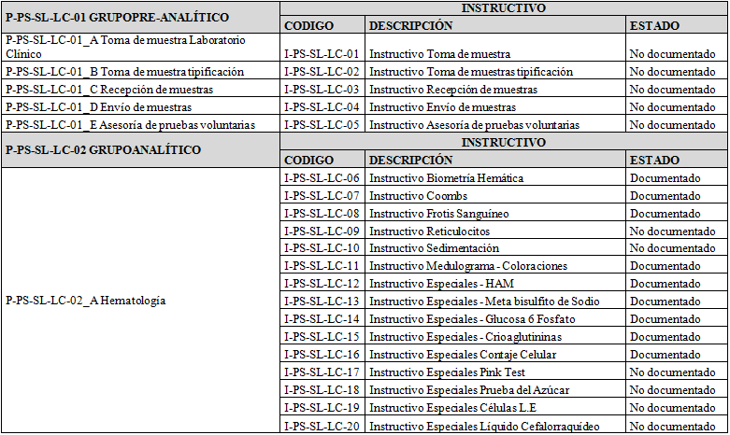
INVENTARIO DE INSTRUCTIVOS

Slide 48
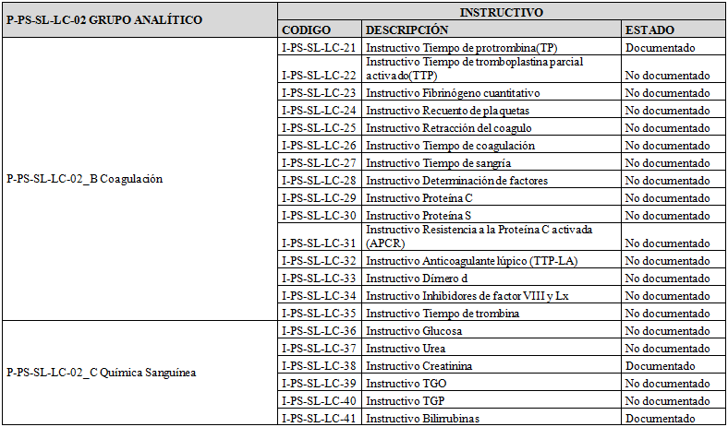
INVENTARIO DE INSTRUCTIVOS

Slide 49
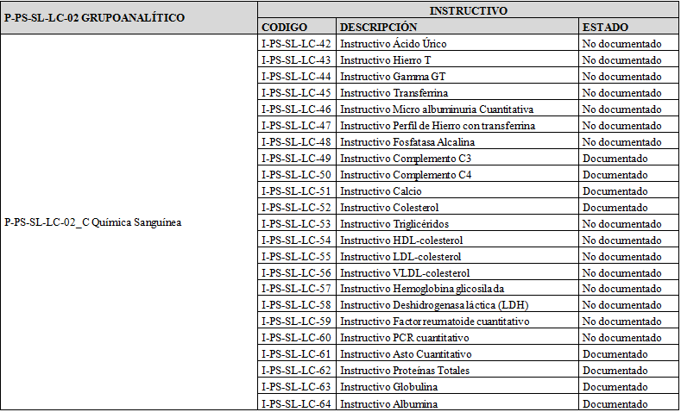
INVENTARIO DE INSTRUCTIVOS

Slide 50
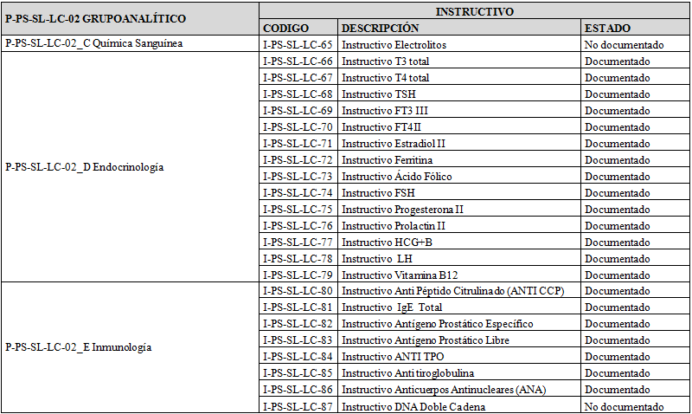
INVENTARIO DE INSTRUCTIVOS

Slide 51
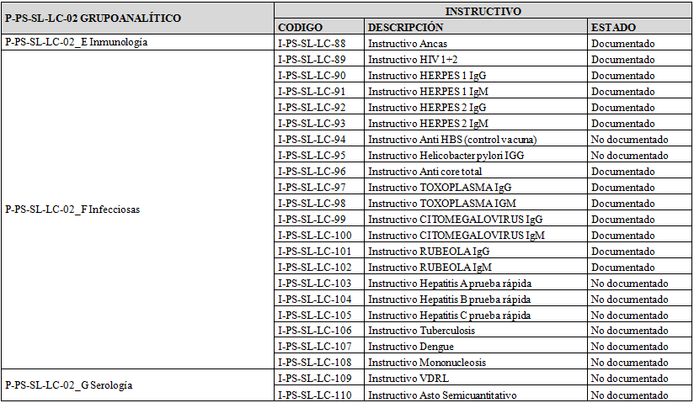
INVENTARIO DE INSTRUCTIVOS

Slide 52
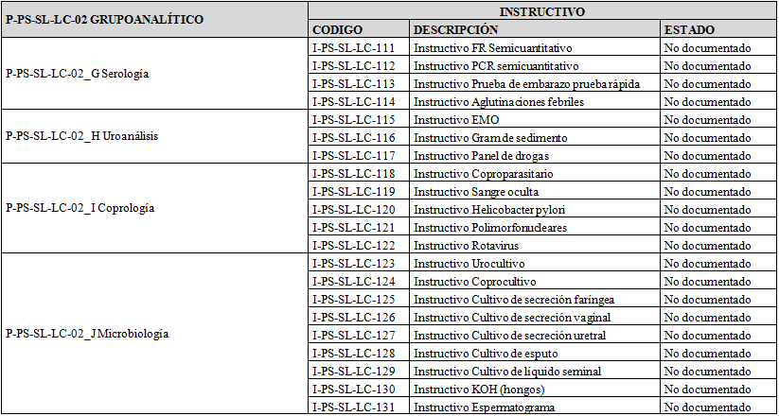
INVENTARIO DE INSTRUCTIVOS

Slide 53
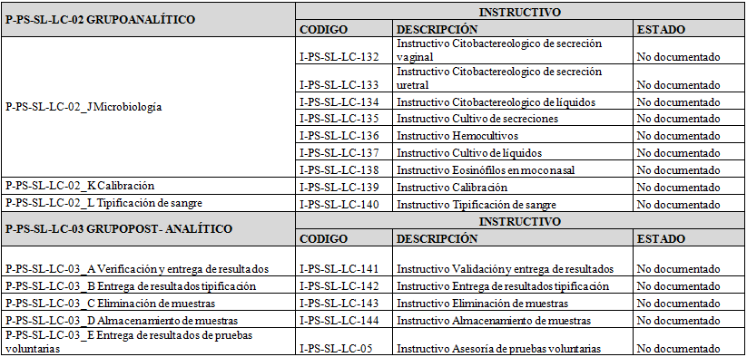
INVENTARIO DE INSTRUCTIVOS

Slide 54
INSTRUCTIVOS
Para este proyecto se definió como alcance la documentación de 54 instructivos que corresponden al 40% de 135.

Slide 55
INSTRUCTIVOS
Para este proyecto se definió como alcance la documentación de 54 instructivos que corresponden al 40% de 135.

Slide 56
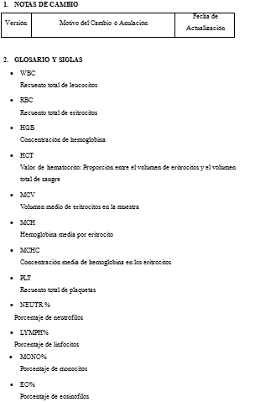
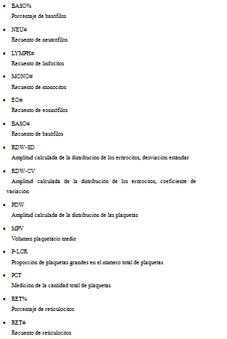
I-PS-SL-LC-06 Instructivo Biometría Hemática

Slide 57
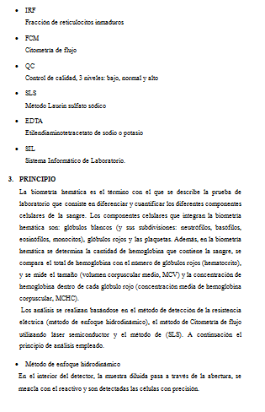
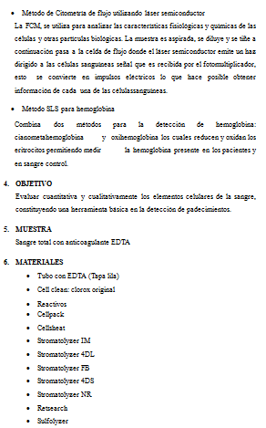
I-PS-SL-LC-06 Instructivo Biometría Hemática

Slide 58
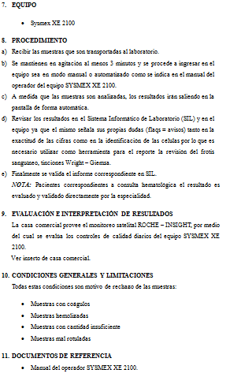
I-PS-SL-LC-06 Instructivo Biometría Hemática

Slide 59
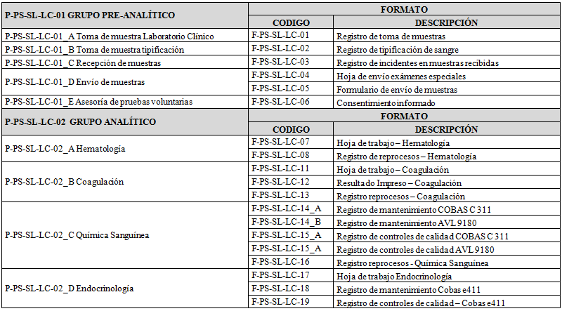
INVENTARIO DE FORMATOS

Slide 60
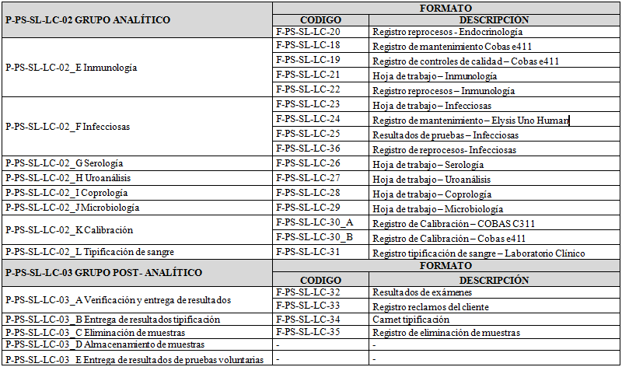
INVENTARIO DE FORMATOS

Slide 61
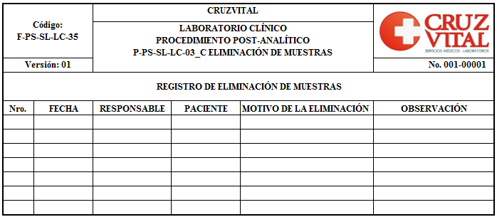
F-PS-SL-LC-35 Registro de eliminación de muestras

Slide 62
PROPUESTA DE ESTANDARIZACIÓN

Slide 63
CRONOGRAMA DE CAPACITACIÓN
ETAPAS | TIEMPO
 | MES 1 |  |  |  | MES 2
 | 1 | 2 | 3 | 4 | 1 | 2 | 3 | 4
PROCESO PRE-ANALÍTICO
P-PS-SL-CL-01 Toma de muestra laboratorio clínico
P-PS-SL-CL-02 Toma de muestra tipificación
P-PS-SL-CL-03 Recepción de muestras
P-PS-SL-CL-04 Envío de muestras
P-PS-SL-CL-05 Asesoría de pruebas voluntarias
PROCESO ANALÍTICO
P-PS-SL-CL-06 Hematologia
P-PS-SL-CL-07 Coagulación
P-PS-SL-CL-08 Quimica Sanguinea
P-PS-SL-CL-09 Endocrinología
P-PS-SL-CL-10 Inmunología
P-PS-SL-CL-11 Infecciosas
P-PS-SL-CL-12 Serología
P-PS-SL-CL-13 Uroanálisis
P-PS-SL-CL-14 Coprologia
P-PS-SL-CL-15 Microbiologia
P-PS-SL-CL-16 Calibración
P-PS-SL-CL-17 Tipificación de sangre
PROCESO POST-ANALÍTICO
P-PS-SL-CL-18 Verificación y entrega de resultados
P-PS-SL-CL-19 Entrega de resultados tipificación
P-PS-SL-CL-20 Eliminación de muestras
P-PS-SL-CL-21 Almacenamiento de muestras
P-PS-SL-CL-22 Entrega de resultados de pruebas voluntarias

Slide 64
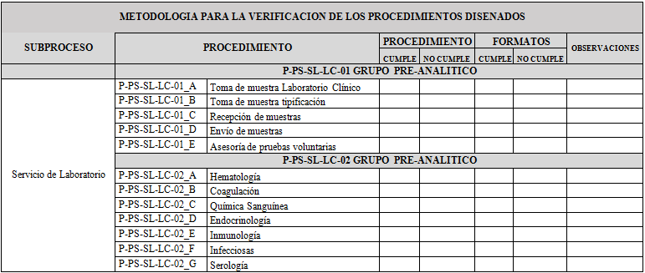
MATRIZ DE VERIFICACIÓN DE PROCEDIMIENTO

Slide 65
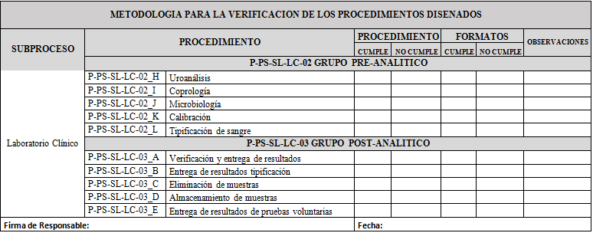
MATRIZ DE VERIFICACIÓN DE PROCEDIMIENTO

Slide 66
COMPARACIÓN CON LA NORMA INEN ISO-15189-2009
Se realizó la comparación de los requisitos de gestión y técnicos, manejando la siguiente calificaciones:
No implementado: no existe nada relacionado al procedimiento o registro.
Parcialmente implementado: el procedimiento o documentación existe pero no está totalmente formalizado y difundido.
Implementado: el procedimiento y documentación se encuentra formalizada, difundida y está siendo aplicada.

Slide 67
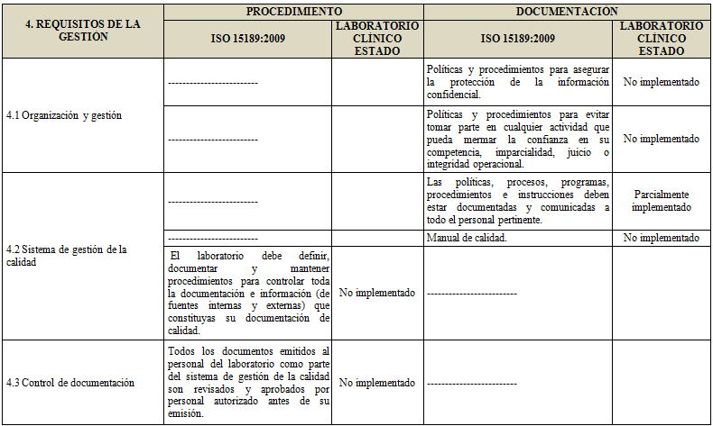
COMPARACIÓN CON LA NORMA INEN ISO-15189-2009

Slide 68
COMPARACIÓN CON LA NORMA INEN ISO-15189-2009

Slide 69
CONCLUSIONES Y RECOMENDACIONES

Slide 70
CONCLUSIONES
Company LOGO
En este proyecto se ha logrado realizar el levantamiento de información de los procedimientos actuales logrando dar un enfoque de procesos al Laboratorio clínico de Cruz Vital S.A.
Cruz Vital S.A cuenta con un mapa de procesos en el cual se identifica al Laboratorio Clínico como un subproceso de Servicio de Laboratorio. Al realizar este proyecto se evidenció que el Laboratorio Clínico debería estar considerado como un proceso que contempla subprocesos pre-analítico, analítico y post-analítico, cada uno con varios procedimientos.

Slide 71
CONCLUSIONES
Company LOGO
El diseño del inventario se realizó con éxito, ahora el Laboratorio Clínico cuenta con su registro documental ordenado de todos sus procedimientos y una definición clara y completa de todas sus actividades y responsabilidades.
Cruz Vital S.A cuenta con un procedimiento y formatos robustos para documentación lo cual facilita de manera importante las actividades de caracterización y descripción de procedimientos e instructivos.

Slide 72
CONCLUSIONES
Company LOGO
Junto con la Dirección de este laboratorio se dejó planteada la propuesta de estandarización que incluye la difusión y comparación con la norma ISO 15189:2009, nuestro segundo proyecto cubrirá la propuesta de implementación de la documentación de los requerimientos que fueron identificados como NO IMPLEMENTADOS o PARCIALMENTE IMPLEMENTADOS en la comparación antes mencionada.

Slide 73
RECOMENDACIONES
Company LOGO
Difundir el manual de procesos con sus instructivos y formatos de acuerdo a la propuesta, además el mismo debe estar al disponible para todo el personal de Cruz Vital S.A.
Ejecutar la propuesta planteada de estandarización donde se contempla inducción al personal y evaluación de los procedimientos diseñados.
Continuar con la segunda etapa de diseño y estandarización de la documentación bajo la Norma, a fin de lograr implementar y mejorar permanentemente el Sistema de Gestión de la Calidad en el Laboratorio.

Slide 74
Company LOGO
" Somos lo que hacemos día a día. De modo que la excelencia no es un acto, sino un hábito”
Aristóteles

